Slide 1
(1)硅的性质
① 常温下化学性质不活泼，只能跟F₂、HF、NaOH溶液反应。
Si+2F₂ === SiF₄
Si+2NaOH+H₂O === Na₂SiO₃+2H₂↑
Si+4HF === SiF₄↑+2H₂↑
(与唯一酸反应)
② 在加热条件下，单质硅能与Cl₂、 O₂、C等非金属单质反应。
加热
Si+2Cl₂ === SiCl₄
加热
Si+O₂ === SiO₂
高温
Si+C === SiC(金刚砂)

Slide 2
(2)硅的制取
教材P22
粗硅的制取
SiO₂+2C === Si+2CO↑
注意产物不是CO₂
高纯硅的制取
高温
1800 ⁰C ~ 2000 ⁰C
① SiO₂ + 2C Si + 2CO↑
300 ⁰C
② Si + 3HCl SiHCl₃ + H₂
1100 ⁰C
③ SiHCl₃ + H₂ Si + 3HCl

Slide 3
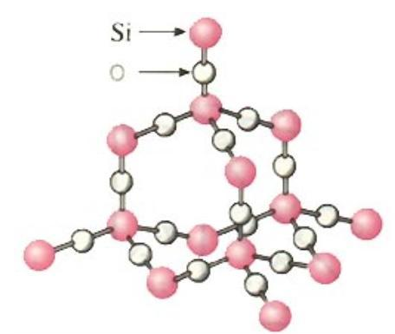
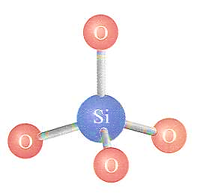
2、二氧化硅
结晶形：
石英、水晶、玛瑙、沙子
（1）存在
统称硅石
无定形：
硅藻土
（2）二氧化硅的结构
SiO₂是二氧化硅的化学式(表示组成)而不是分子式，是化学式。
（3）物理性质
是一种坚硬难熔的固体，不溶于水，纯净的二氧化硅无色透明。

Slide 4
(4) 化学性质
二氧化硅
①酸性氧化物，具有酸性氧化物的通性
a. SiO₂ 不溶于水，不与水反应
高温
b.SiO₂ 可与碱性氧化物反应
SiO₂ + CaO CaSiO₃
c.SiO₂ 可与强碱反应
SiO₂ + 2NaOH Na₂SiO₃ + H₂O
SiO₂+2C === Si+2CO ↑
②弱氧化性：
高温
③特性：SiO₂ 可与氢氟酸（HF）反应
SiO₂ + 4HF SiF₄↑ + 2H₂O

Slide 5
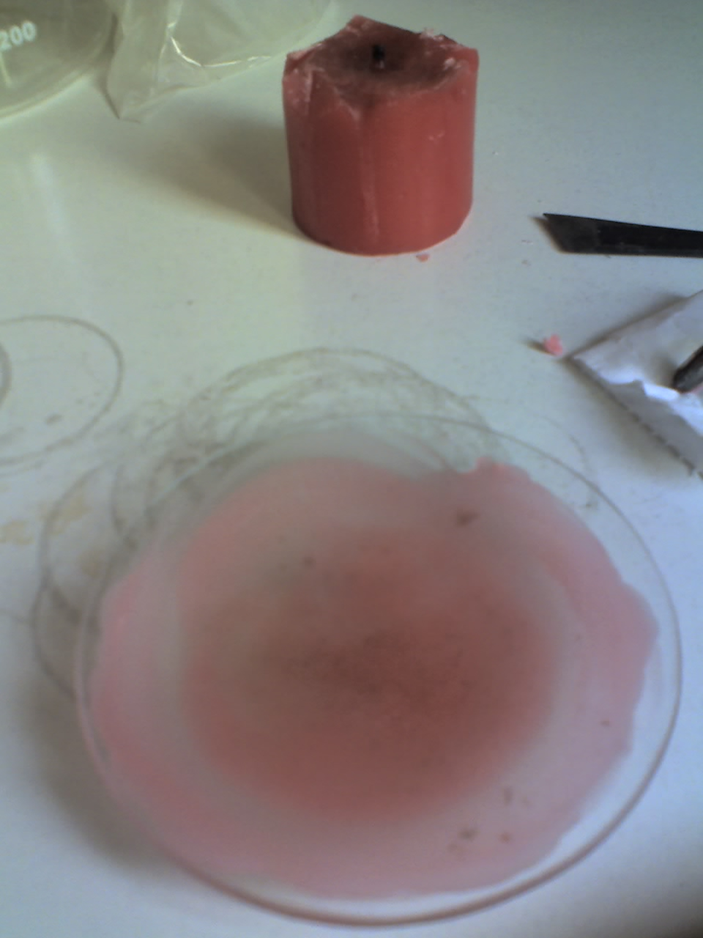
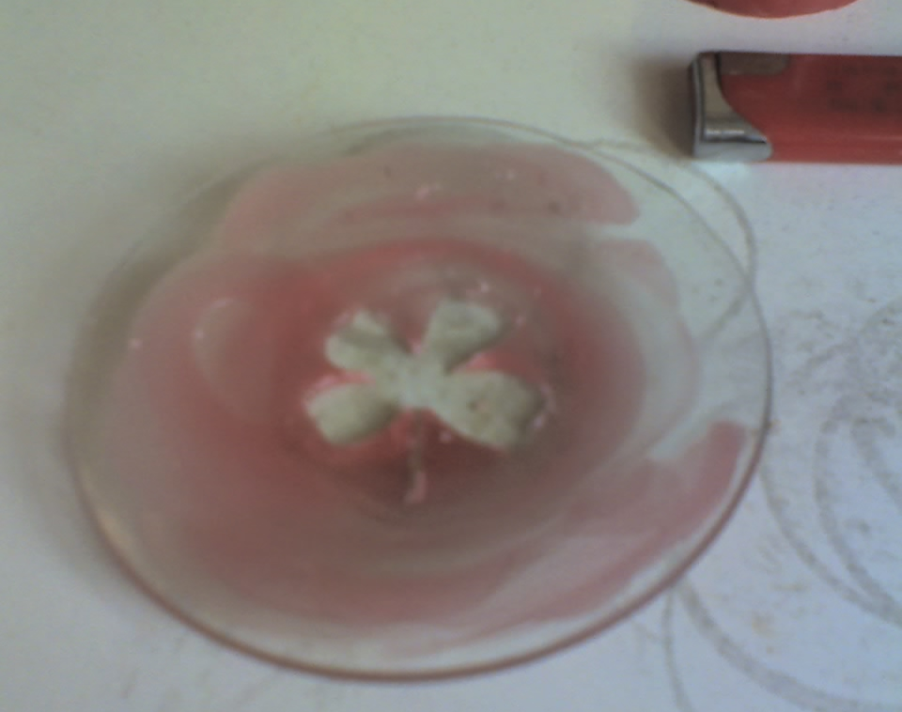
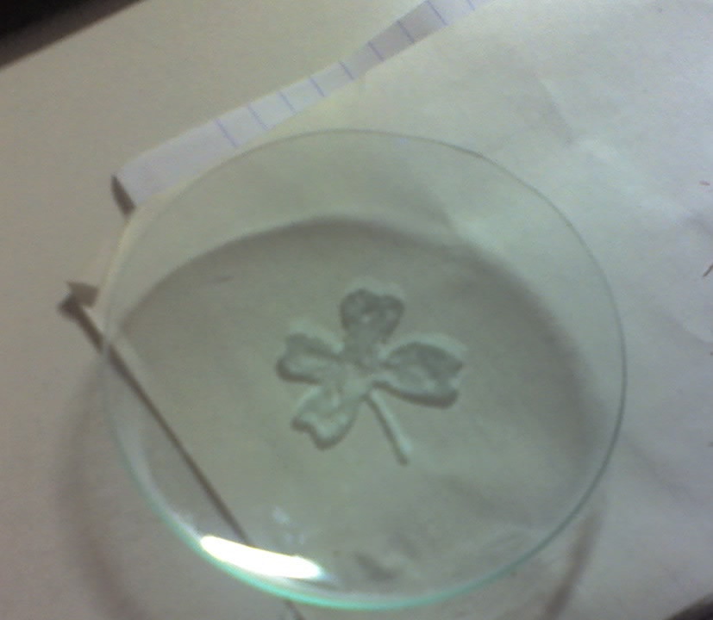
在玻璃表面涂上一层石蜡
在石蜡上雕刻出花纹，
向挖空部分加少量氢氟酸
洗掉酸并去掉石蜡

Slide 6

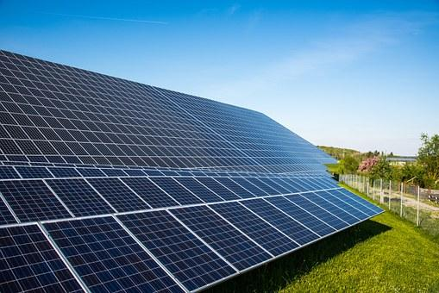

（5）硅和二氧化硅的用途
①高纯硅用于制造芯片和硅太阳能电池。
除此之外，高纯硅还用于传感器、探测器领域。
②二氧化硅用于生产光导纤维。
硅芯片
硅太阳能电池板
光导纤维(SiO₂)

Slide 7

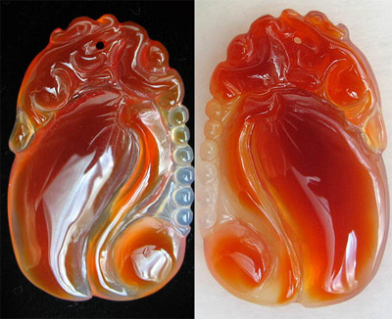
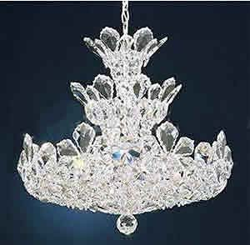
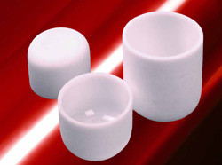
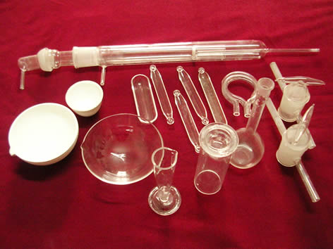
③二氧化硅用于饰品、化学仪器等。
石英钟表
玛瑙饰品
水晶饰品
坩埚
玻璃

Slide 8
硅酸
①弱酸
a.难溶于水的弱酸，其酸性不能使石蕊溶液变红
b.与碱反应：H₂SiO₃ + 2NaOH === Na₂SiO₃ + 2H₂O
②不稳定性
△
H₂SiO₃ === H₂O + SiO₂
a. 受热易分解：

Slide 9
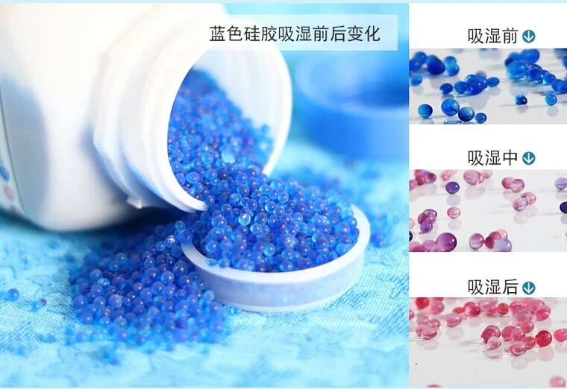
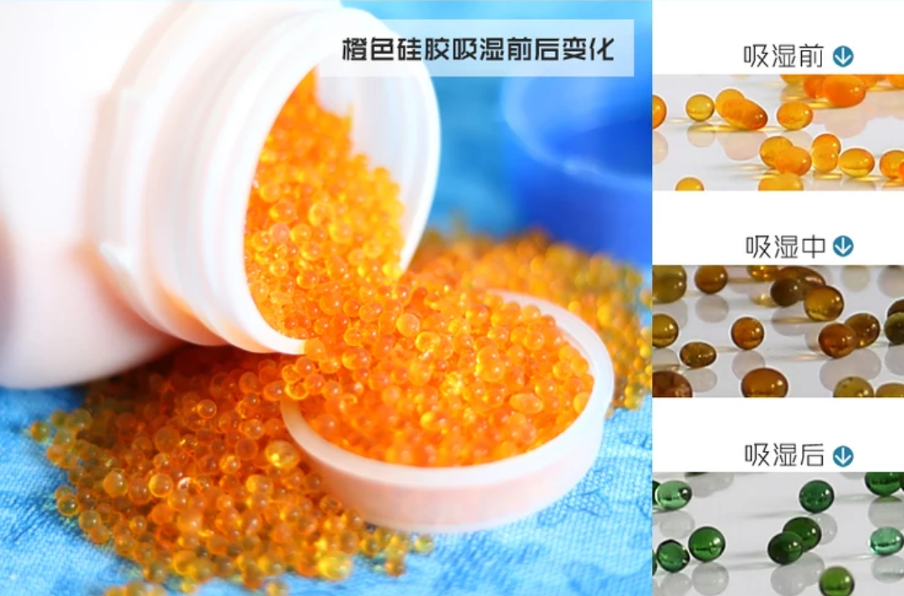
补充---硅胶
硅酸凝胶经干燥脱水就形成干胶，称为“硅胶”。
蓝色硅胶干燥剂（氯化钴）
橙色硅胶干燥剂（甲基紫）
硅胶：可作干燥剂和催化剂的载体。

Slide 10
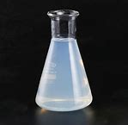
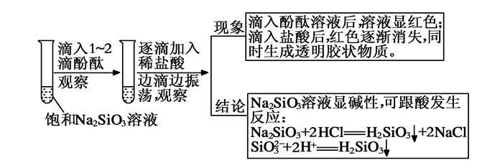
硅酸钠
1. 性质
相对稳定、不能燃烧、不易被腐蚀，水溶液有黏性
Na₂SiO₃水溶液俗称：水玻璃
2. 用途
制备硅胶、木材防火剂、 肥皂填充剂、黏胶剂
Na₂SiO₃＋CO₂＋H₂O === H₂SiO₃(胶体)＋Na₂CO₃

Slide 11
讨论：将过量的CO₂分别通入：
① CaCl₂溶液； ② Na₂SiO₃溶液； ③ Ca(OH)₂溶液；④ 饱和Na₂CO₃溶液。
最终溶液中有白色沉淀析出的是 ( )
A．①②③④ B．②④ C．①②③ D．②③
B

Slide 12
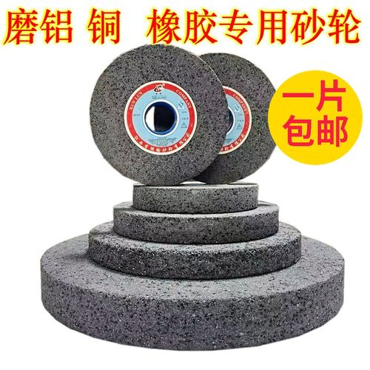
2. 新型陶瓷
类别 | 成分 | 性能 | 应用
金刚砂
高温 结构陶瓷
压电陶瓷
透明陶瓷
超导陶瓷 | YBa₂Cu₃O_{7-δ} Bi₂Sr₂Ca₂Cu₃O₁₀ Tl₂Ba₂Ca₂Cu₃O₁₀
硬度大、耐高温、抗氧化
耐高温结构材料
耐高温半导体材料
碳化硅(SiC)
SiC、Si₃N₄
火箭发动机、高温电极材料
耐高温、抗氧化、耐腐蚀
某些金属氧化物
实现机械能与电能的相互转化
滤波器、扬声器、点火器
钛酸盐、锆酸盐
氧化铝、氧化钇
氮化铝、氟化钙
优异的光学性能、耐高温，绝缘性好
高压钠灯、激光器、高温探测窗
某临界温度下电阻为零，超导性
电力、交通、医疗

Slide 13
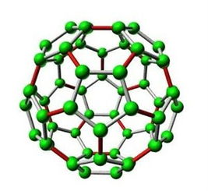
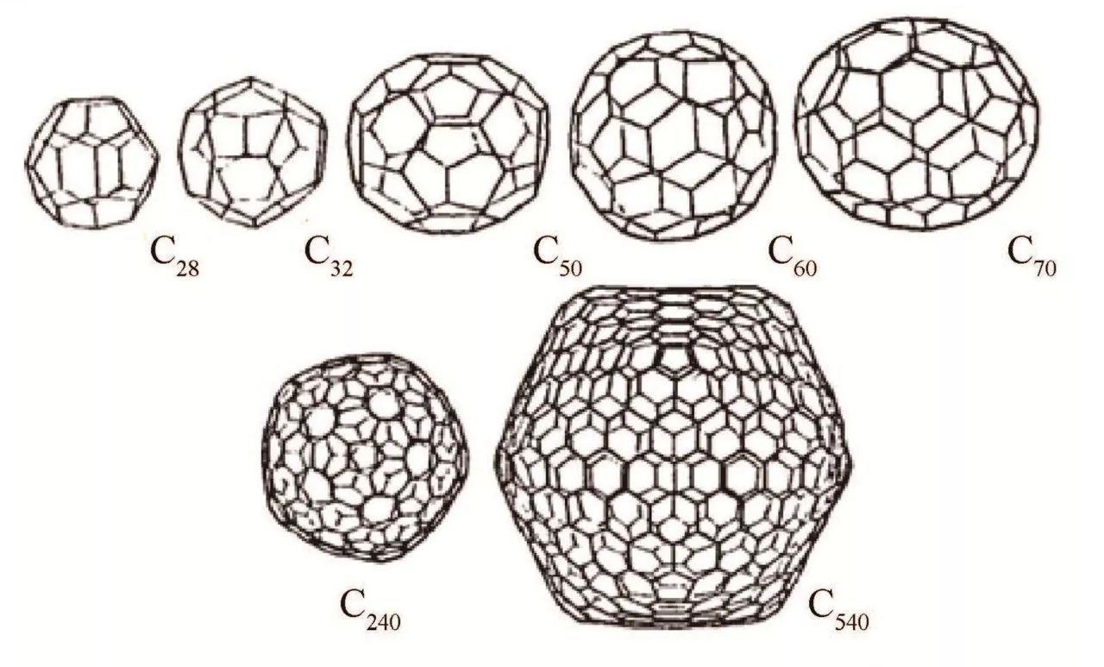
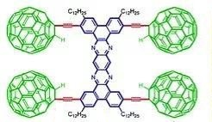
3. 碳纳米材料
二、新型无机非金属材料
包括富勒烯、碳纳米管、石墨烯等，在能源、信息、医药等领域有着广阔的应用前景
纳米汽车
富勒烯
富勒烯是由碳原子构成的一系列笼形分子的总称，如C₆₀，可制碳纳米材料。

Slide 14
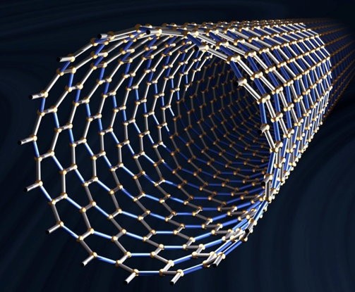
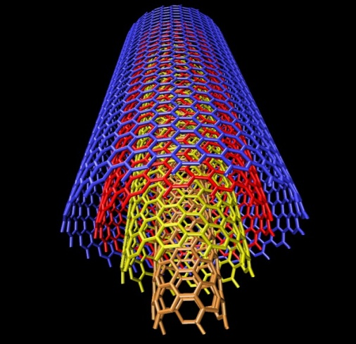
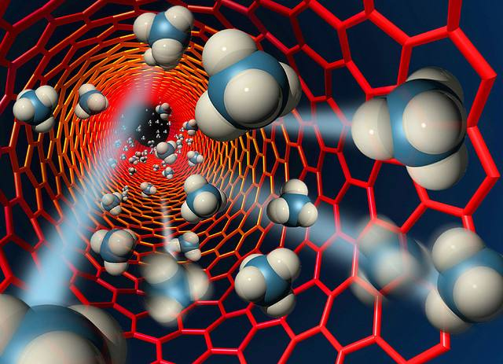
二、新型无机非金属材料
碳纳米管可以看成是由石墨片层卷成的管状物，具有纳米尺度的直径。比表面积大，有相当高的强度和优良的电学性能，可用于生产复合材料、电池和传感器等。

Slide 15
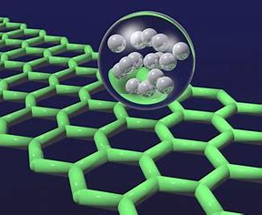
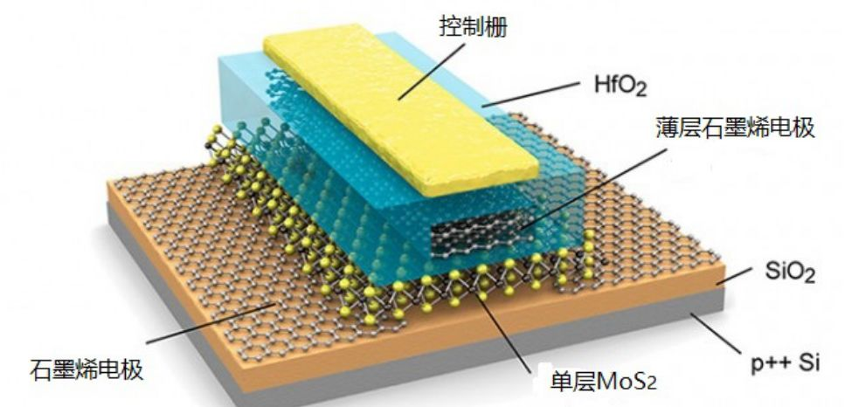
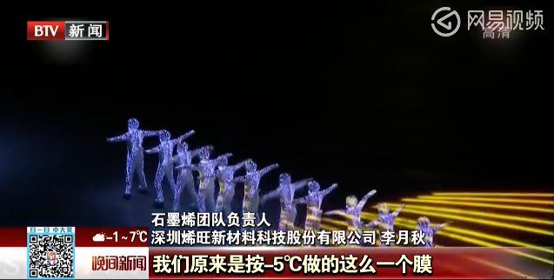
二、新型无机非金属材料
石墨烯电池
石墨烯是只有一个碳原子直径厚度的
单层石墨，其独特的结构使其电阻率低、
热导率高，具有很高的强度。其在光电器件、
超级电容器、电池和复合材料等方面的
应用研究正在不断深入。
“冬奥会”
演员服饰用上石墨烯 智能发热防寒保暖

Slide 16
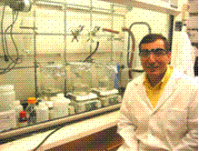
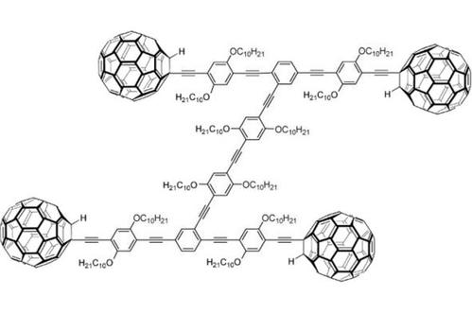
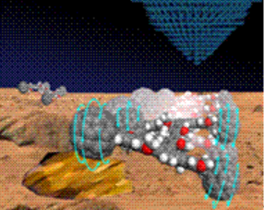
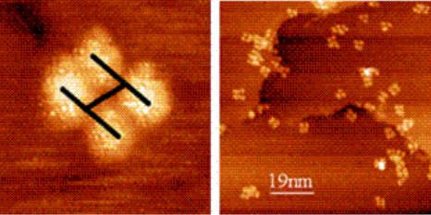
世界上最小的车是什么车？
既不是各大汽车厂商的迷你系列轿车，也不是孩子们的玩具模型，
而是由荷兰格罗宁根大学有机化学教授本·费林加研制的纳米车。
纳米车的轮子可滚动
电子显微镜下观察到的纳米汽车
它的轮轴能像汽车的轮轴一样平滑旋转，而轮轴末端是4个“巴基球”做成的轮子。“巴基球”是由60个碳原子构成的纳米级球状分子，具有很多新奇的特性，在纳米技术研究中很受科学家重视。

Slide 17
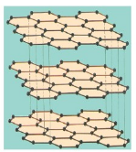
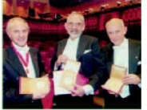
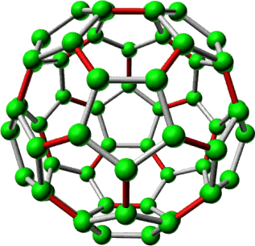
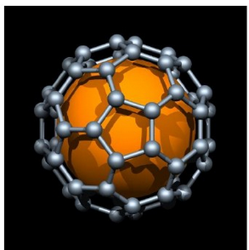
碳纳米材料是近年来人们十分关注的一类新型无机非金属材料，主要包括富勒烯、碳纳米管、石墨烯等，在能源、信息、医药等领域有着广阔的应用前景。
C₆₀的发现
化学趣史
1985，美国化学家斯莫利和柯尔以及英国化学家克鲁特，通过激光照射石墨实验，发现新型单质C₆₀分子。并在建筑设计师富勒设计球形建筑的启发下，绘制出由20个正六边形和12个正五边表 构成的“笼状”分子 结构，并把它命名为“富勒烯”，因分子结构形似足球，又称为“足球烯”。
1996年三个化学家获诺贝尔化学奖。

Slide 18
讨论1：判断正误
(1)晶体硅熔点高、硬度大，故可用作半导体材料( )
(2)石英砂可用于生产单晶硅( )
(3)二氧化硅是酸性氧化物，所以能溶于水且可与水反应( )
(4)氮化硅陶瓷是新型无机非金属材料( )
(5)向硅酸钠溶液中通入适量CO₂，出现白色沉淀，证明碳的非金属性强于硅 ( )
×
√
×
√
√
讨论2：下列说法不正确的是( )
A．传统的无机非金属材料多为硅酸盐材料，如陶瓷、玻璃、水泥
B．二氧化硅用于光伏电站、人造卫星和电动汽车等的太阳能电池
C．碳化硅硬度很大，可用作砂纸和砂轮的磨料
D．碳纳米材料包括富勒烯、碳纳米管、石墨烯等
B

Slide 19
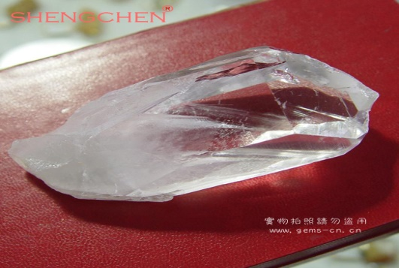
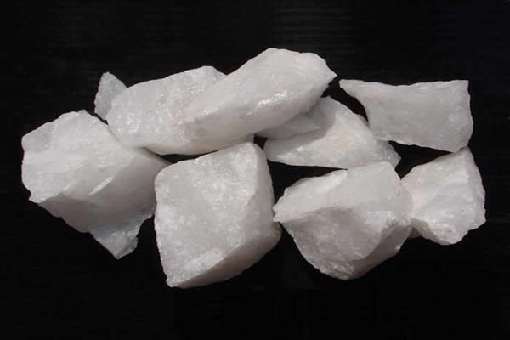

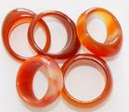


水晶
自然界中的SiO₂
石英
玛瑙
石英砂

Slide 20
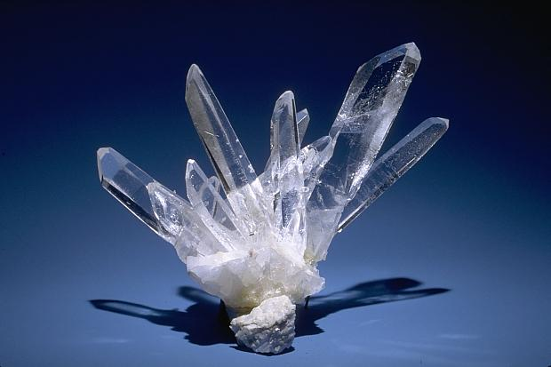
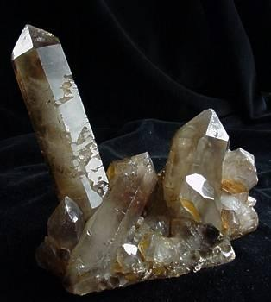

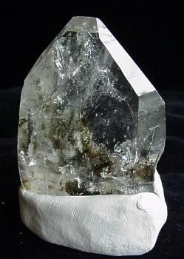
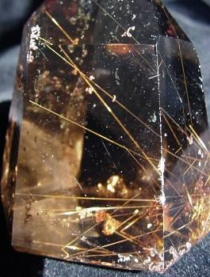
天然水晶

Slide 21



Slide 22
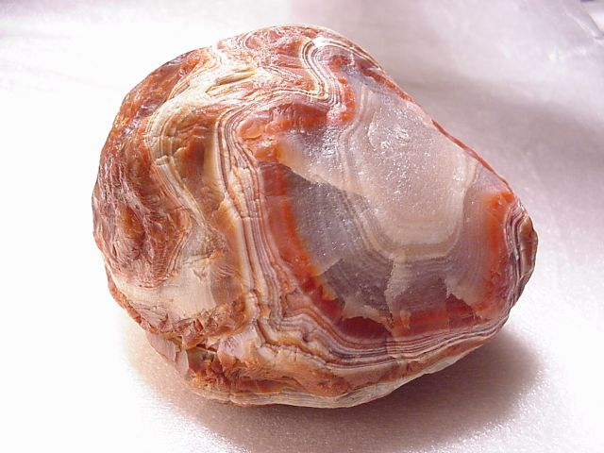
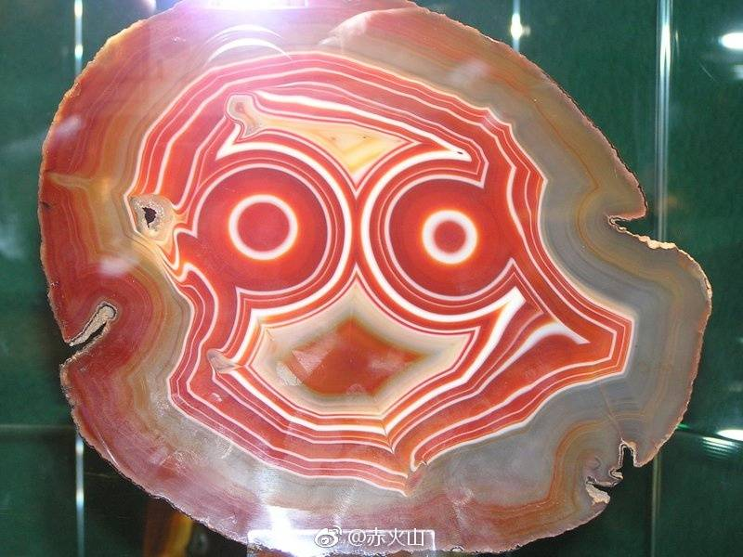
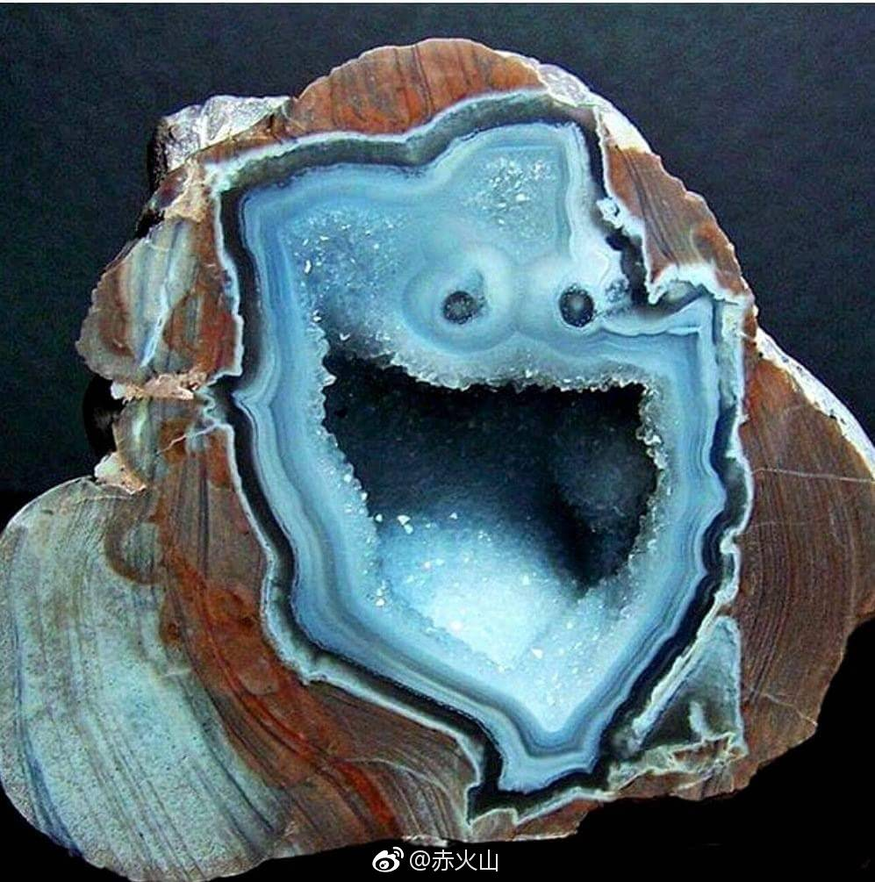
天然玛瑙

